Slide 1
แนวปฏิบัติการดำเนินการโอนในระบบ AX

Slide 2
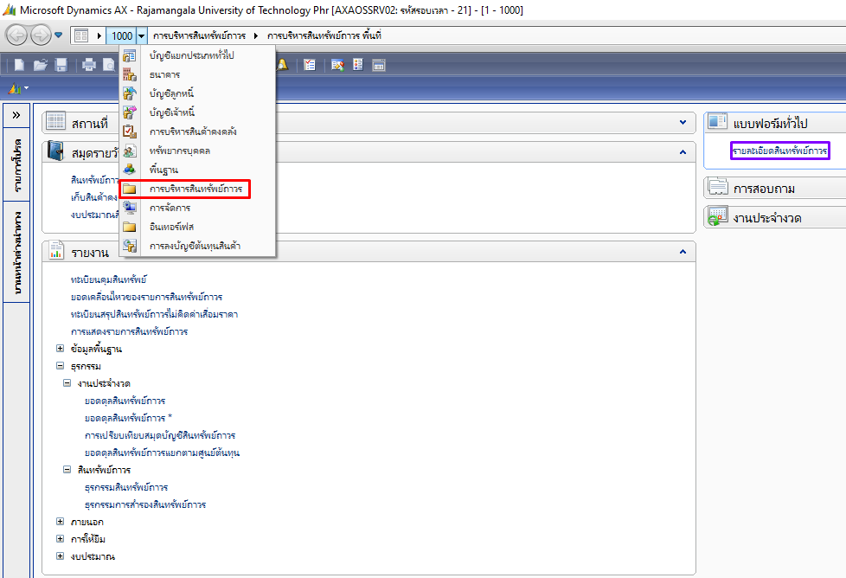
เข้าโปรแกรม Microsoft Dynamic AX เลือกการบริหารสินทรัพย์ถาวร
เข้าไปที่รายละเอียดสินทรัพย์ถาวร

Slide 3
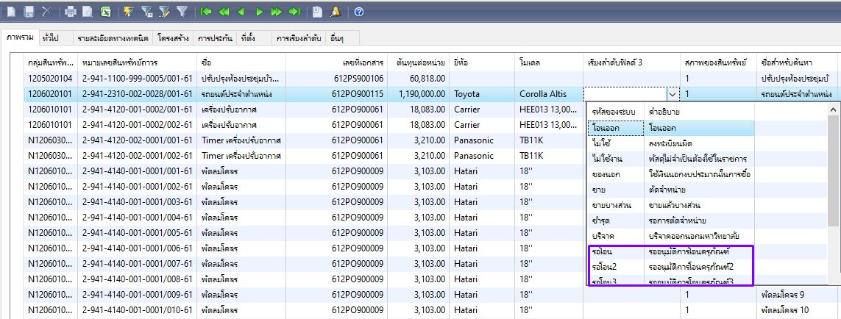
เปลี่ยนสถานะสินทรัพย์ถาวรที่ต้องการจะโอนในเรียงลำดับฟิลด์ 3 เป็น รอโอน

Slide 4
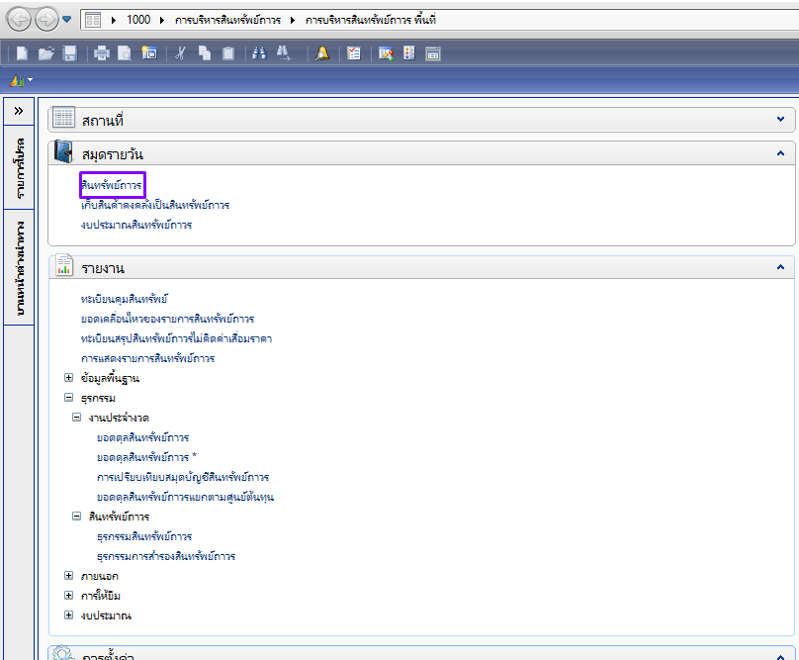
ไปที่สมุดรายวัน สินทรัพย์ถาวร

Slide 5
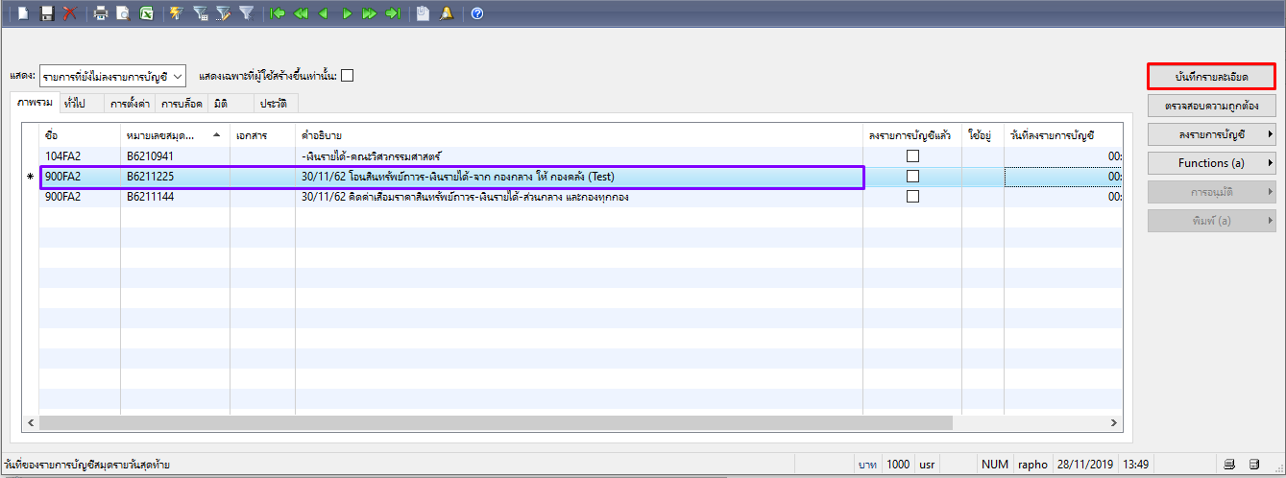
สร้างสมุดรายวันเพื่อดำเนินการโอนสินทรัพย์ถาวร
เลือกบันทึกรายละเอียด

Slide 6
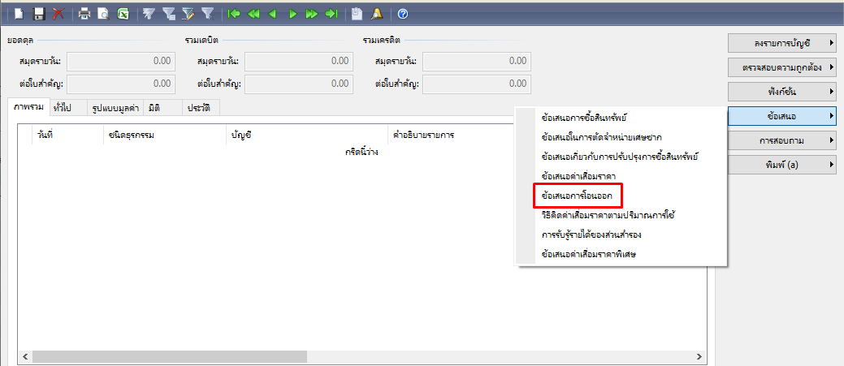
ลบรายการว่างทิ้ง
เลือกข้อเสนอ > ข้อเสนอการโอนออก

Slide 7
กำหนดช่วงของเรียงลำดับฟิลด์ 3 ให้เป็น รอโอน
กำหนดแหล่งเงินและศูนย์ต้นทุนให้ถูกต้อง
กดตกลง

Slide 8
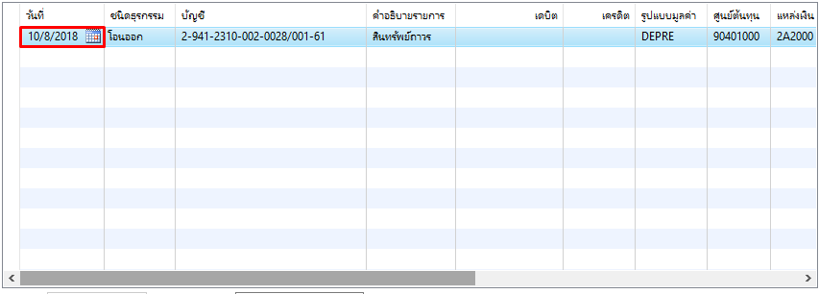
วันที่ที่แสดงในรายการ จะเป็นวันที่เริ่มใช้งานสินทรัพย์ถาวร
ให้แก้วันที่ให้เป็นวันที่โอนออก

